Slide 1
[ CSI 과학수사대 ]
문서 감식
- 크로마토그래피 -

Slide 2
실험목표
크로마토그래피를 이용하여 협박편지에 사용된 잉크를 분석하고 CSI 과학수사대가 되어 범인을 찾아봅시다.
실험 준비물
검정펜 4종류, 거름종이, 투명용기, 에탄올, 원형 라벨 양면테이프, 과학수사대 도안
*** 연필 또는 샤프, 정제수(정수기 물 대체 가능), 가위, 신문지 또는 종이타울

Slide 3
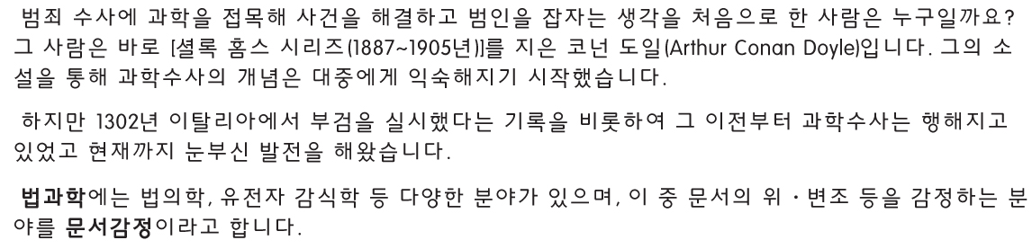
과학수사 – 모든 범죄는 흔적을 남긴다.

Slide 4
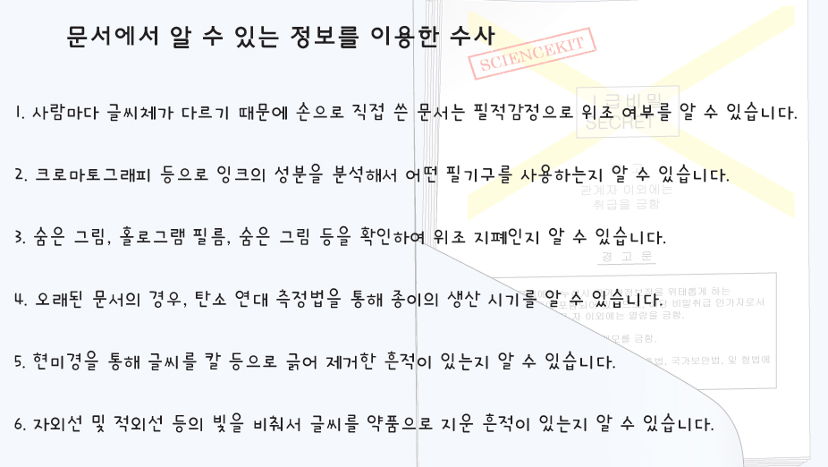
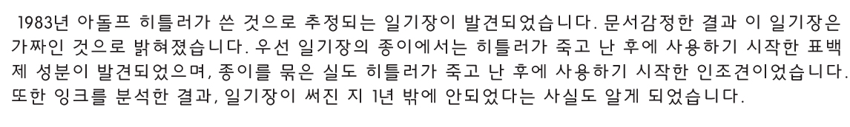
Notes:
13000

Slide 5

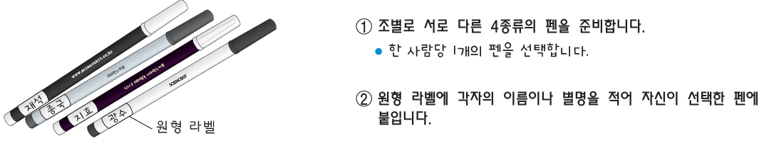
실험방법
용의자의 소지품 준비하기 조별활동

Slide 6
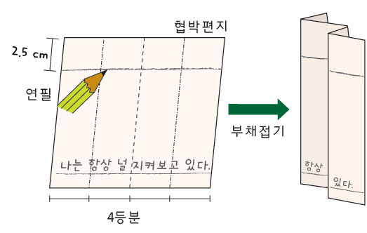
실험방법
[활동 1] CSI 과학수사대가 되어 협박편지와 용의자들이 가진 펜의 잉크를 분석하라 !
책상 위에 협박편지 1장과 4개의 검정펜이 있습니다. 이 검정펜들은 협박편지가 발견될 때 그 장소에 있었던 용의자들의 소지품입니다. 이 소지품 중에서 협박편지에 사용된 펜이 있을까요? 크로마토그래피를 통해 잉크를 분색해봅시다.
1. 협박편지를 아래 그림과 같이 놓고 연필을 이용하여
종이 윗 부분에서 2.5cm 되는 지점에 선을 긋습니다.
★ 용매에 번지지 않도록 연필이나 샤프를 이용합니다.
2. 협박편지를 세로로 4등분 하여 부채 접기로 접습니다.

Slide 7
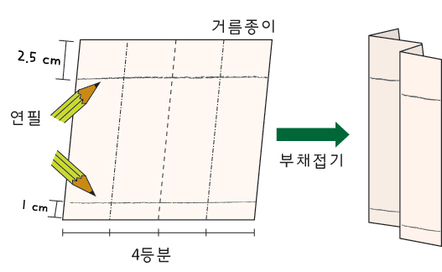
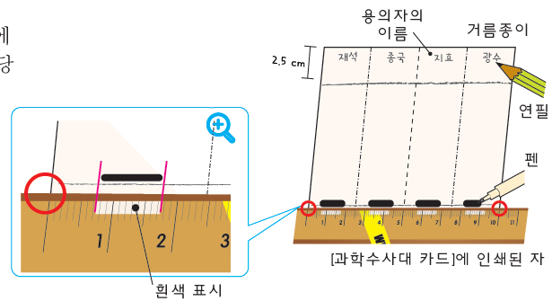

실험방법
[용의자들이 가진 펜을 분석할 준비하기]
3. 연필을 이용하여 거름종이 윗부분에서 2.5cm
되는 지점과 종이 아랫부분에서 1cm 되는 지점
에 선을 긋습니다.
★ 용매에 번지지 않도록 연필이나 샤프를 이용합니다.
4. 거름종이를 세로로 4등분하여 부채접기로 접습니다.
5. 거름종이를 편 다음, 아래 그림과 같이 맨 윗부분에
연필로 용의자의 이름을 쓰고, 아래의 연필선에 해당
하는 용의자의 펜으로 각각 선을 긋습니다.
★ [과학수사대 카드]에 인쇄된 자의 흰색 표시에 맞추면 편리합니다.
★ 가능하면 펜자국끼리 닿지 않도록 각 칸의 중앙에 짧게 선을
긋습니다.

Slide 8
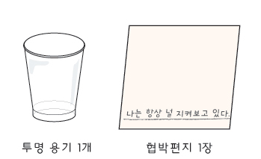
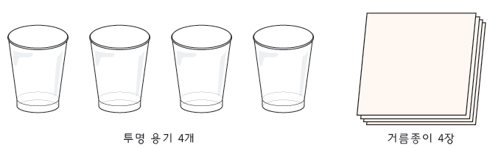
실험방법
[협박편지와 용의자들의 펜의 잉크 분석하기]
6. 조별로 투명 용기 5개, 협박편지 1장, 거름종이 4장을 준비합니다.
- 협박편지 분석용 - - 용의자들의 펜 분석용 -

Slide 9
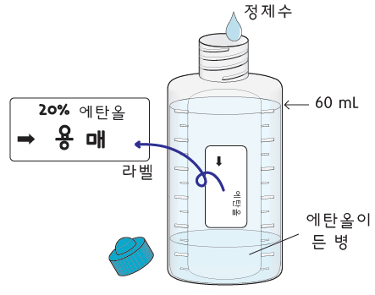
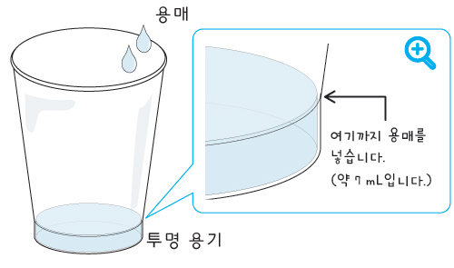
실험방법
[협박편지와 용의자들의 펜의 잉크 분석하기]
7.에탄올이 든 병에 정제수를 넣어 총 60mL가 되도록
만든 다음, 뚜껑을 닫고 3~4번 흔들어 섞습니다.
8. 이 병에 붙은 라벨에 오른쪽 그림처럼 표기합니다.
★ ‘20%’ 에탄올의 농도를 표기하고 20% 에탄올 수용액을
‘용매＇로 부르기도 합니다.
9. 만든 용매를 투명 용기의 꺾어진 부분까지 넣습니다.
★ 투명 용기 5개에 각각 넣어 준비합니다.

Slide 10
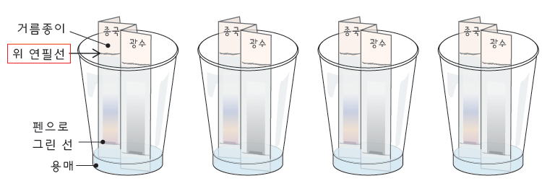
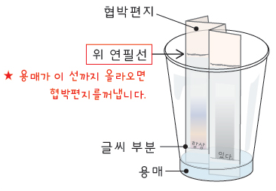
실험방법
10. 용매가 든 투명 용기에 협박 편지와 거름종이를 11. 용매가 위 연필선까지 올라오면 꺼내서 말립
각각 세웁니다. 니다.
★ 협박편지의 글씨 부분과 거름종이의 펜으로 그린 선이 ★ 연필선까지 이동하는 걸리는 시간 : 약 10~26분
아래로 있도록 세웁니다. ★ 마르는 시간을 단축시키기 위해 신문지나 종이타월 사이
에 넣고 종이를 잘 눌러 물기를 뺀 후 말립니다.
★ 마르는 데 걸리는 시간 : 약 10분 (물기를 빼지 않을경우, 30분 이상)
- 협박편지 분석 - - 용의자들의 펜 분석 -

Slide 11

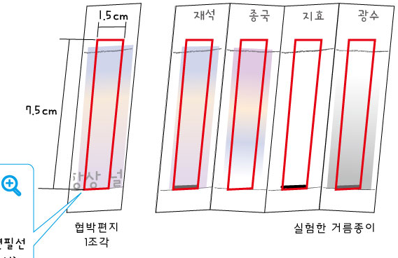
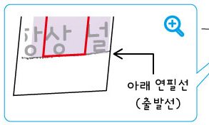
실험방법
[활동 2] 용의자들이 가진 펜과 협박편지의 크로마토그래피 결과를 비교하고, 과학수사대 카드를 완성하자! 개별 활동
각각의 크로마토그래피 결과를 [과학수사대 카드에 붙이고, 그 결과를 바탕으로 자신의 의견을 작성하여 용의자를 찾아 수 사보고서를 작성합니다.
12. 실험한 협박편지와 거름종이를 크로마토그래피
결과가 잘 나타타도록 가로 1.5cm × 세로 7.5cm
로 자릅니다.
★ 아래 연필선(출발선)에서 시작하여 7.5cm가 되도록 자로 재어
자릅니다.
★ 결과가 가장 발 보이는 부분을 선택합니다.

Slide 12
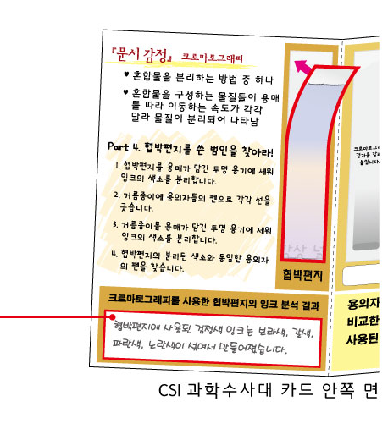
실험방법
13. [CSI 과학수사대] 카드의 표시된 부분에 자른
협박편지 조각을 붙입니다.
★ 양면테이프를 이용해 붙입니다.
14. 크로마토그래피 결과를 보고 협박편지의 잉크를
분석한 결과를 적습니다.
● 크로마토그래피를 하기 전에는 잉크는 어떤 색이였나요?
● 크로마토그래피 결과에는 어떤 색들이 보이나요?
예 1)
협박편지에 사용된 검정색 잉크는 보라색,갈색,파란색,노란색이 섞여서 만들어졌습니다.

Slide 13
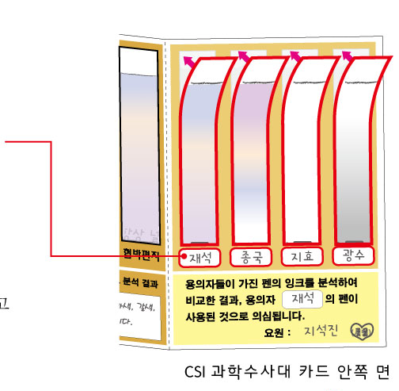
실험방법
15. 아래 그림과 같이 [CSI 과학수사대] 카드에
용의자의 이름을 적습니다.
16. 용의자의 이름에 해당하는 크로마토그래피의
결과를 붙이고 수사보고서를 작성합니다.

Slide 14
실험방법
사건의 전말이 담긴 재미있는 스토리를 생각해보세요.
● 협박편지의 크로마토그래피 결과와 일치하는 펜이 없다면, 그들은 범인이 아닐까요?
혹은 속임수를 사용한 것일까요?
● 협박편지의 크로마토그래피 결과와 일치하는 펜을 찾았다면, 그거 범인이라고 단정지어 말할 수 있을까요?
17. [명예요원증]에 이름과 코드네임을 써서 완성합니다.

Slide 15
실험시 주의사항
거름종이에 선을 긋거나 용의자의 이름을 쓸 때는 용매에 번지지 않도록 반드시 연필(샤프)를 사용합니다.
크로마토그래피를 할 때는 분석하고자 하는 잉크 부분이 용매에 직접 닿지 않도록 주의합니다.

Slide 16
확인학습
다음 문장이 옳으면 O, 틀리면 X 표시하세요.
혼합물을 분리하는 방법에는 어떤 것들이 있을까요? 2가지 이상 적어봅시다.
다음 문장의 빈 칸에 들어갈 알맞은 단어를 넣으세요.
순물질은 한 가지 성분으로만 이루어진 물질입니다. ( )
혼합물은 두 가지 이상의 물질이 섞여있는 물질입니다. ( )
혼합물을 분리할 때에는 혼합물을 이루는 각 물질들의 특성을 이용합니다. ( )
는 혼합물을 구성하는 물질들이 용매를 따라 이동하는 속도가 서로 다른 것을 이용하여 혼합물을 분리하는 방법입니다. 이 방법은 운동 선수의 도핑 테스트, 소변의 성분 분석, 혈액의 성분 분석, 식품에 남아있는 농약 검사 등에 이용합니다.

Slide 17
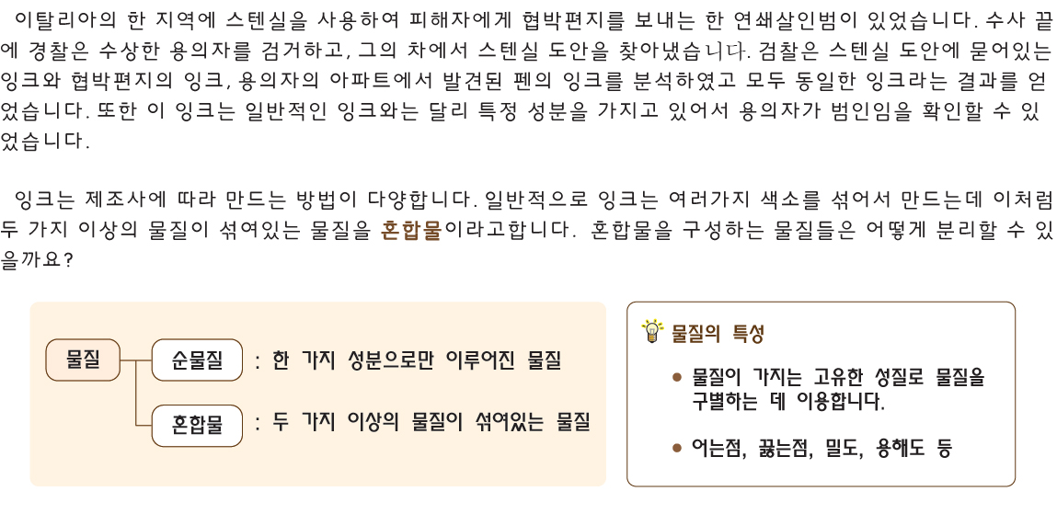
원리학습

Slide 18
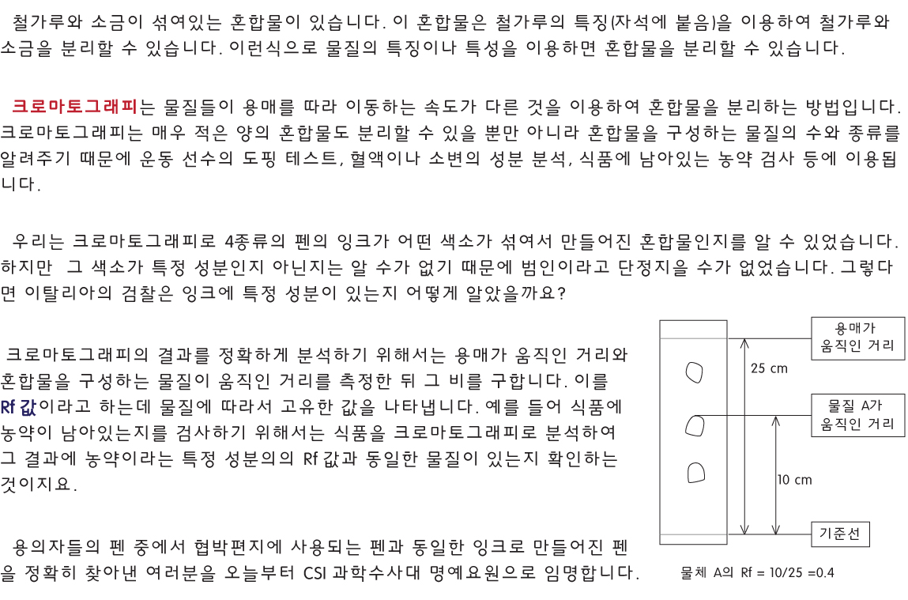

Slide 19


